Slide 1














PEMERINTAH
KOTA SEMARANG
EVALUASI DAN TINDAK LANJUT
RENCANA AKSI
TAHUN 2024
Nur Laela Fitriani, S.Stat – Ahli Pertama Perencana pada Bappeda Kota Semarang
Semarang, 16 Juli 2024

Slide 2
KRITERIA DAN BOBOT
PENILAIAN KINERJA ORGANISASI PERIODIK TAHUN 2024
Kriteria Penilaian | Bobot Penilaian
Kriteria Penilaian | OPD Berpendapatan | OPD Tidak Berpendapatan
1. Rencana Aksi Triwulanan dan Tahunan Pencapaian IKU Tahunan menggunakan Capaian IKU untuk pemberian TPP Jan, Feb, & Maret. Triwulan 1,2,3 menggunakan Capaian Rencana Aksi JPT untuk pemberian TPP April s.d. Des | 30% | 40%
2. Penyerapan Anggaran Belanja | 30% | 40%
3. Realisasi Target Pendapatan (Pajak dan Retribusi) | 20% | -
4. Program Peningkatan Penggunaan Produk Dalam Negeri | 20% | 20%
TOTAL | 100% | 100%

Slide 3


OUTLINE
A
PENYUSUNAN RENCANA AKSI TW III & IV TAHUN 2024
B
EVALUASI RENCANA AKSI
TW I & II TAHUN 2024

Slide 4
A
PENYUSUNAN RENCANA AKSI
TW III & IV TAHUN 2024

Slide 5



RENCANA AKSI
Merupakan penjabaran Aktivitas dalam rangka mencapai Target Kinerja yang telah ditetapkan dalam Perjanjian Kinerja ke dalam kerangka waktu yang lebih pendek (triwulanan)
Informasi jadwal pelaksanaan Aktivitas
Dasar dalam penilaian akuntabilitas kinerja PD dan penilaian kinerja organisasi

Slide 6

TAHAPAN PENYUSUNAN RENCANA AKSI
TAHAP 2
TAHAP 4
Menentukan CSF dari Kinerja yang akan dijabarkan tsb
Rumuskan Indikator Kinerja Rencana Aksi SMART dan CUKUP
TAHAP 1
TAHAP 3
TAHAP 5
Menelaah Outcome / Kinerja yang akan dijabarkan
Tetapkan Target Triwulanan mengacu pada target tahunannya
Sesuaikan CSF ke dalam frasa Rencana Aksi
yang berorientasi
pada hasil
PK
IKU
Renstra
Rencana Kinerja

Slide 7
MENGIDENTIFIKASI CRITICAL SUCCESS FACTOR (CSF) –
FAKTOR PENYEBAB DAN KONDISI YANG DIPERLUKAN
CSF adalah aspek-aspek kunci yang berpengaruh dalam mewujudkan kinerja.
Apabila CSF tercapai, maka outcome/kinerja berpotensi besar untuk tercapai
Tetapkan CSF yang juga menggambarkan kebutuhan mencapai outcome/ kinerja;
Tetapkan CSF yang menggambarkan isu/permasalahan yang benar-benar terjadi;
Identifikasi CSF harus dilakukan secara holistik, tidak tersekat urusan;
Pastikan CSF merupakan “sebab” atau “cara” dan kinerja/outcome adalah “akibat” atau “hasil” nya.

Slide 8
Indikator yang baik yaitu indikator yang memenuhi kriteria
SMART dan CUKUP
SMART
Specific : menunjukkan kondisi yang spesifik, tidak bias, atau tidak bermakna ganda.
Measurable : dapat diukur secara objektif dan memiliki ukuran kuantitatif.
Attainable : memungkinkan organisasi mencapainya, tidak terlalu sulit dicapai, namun juga tidak terlalu mudah dicapai.
Relevant : memiliki relevansi atau berkaitan yang dekat dengan kinerja yang diukur. Jika → Maka
Timebound : menggambarkan kondisi pada suatu kurun waktu tertentu.
CUKUP : Indikator harus sesuai dengan Sasaran yang ingin dicapai

Slide 9
Contoh Aktivitas, Output dan Outcome
Outcome (Sasaran) | Upaya mencapai outcome
 | Aktivitas (Rencana Aksi) | Indikator
Aman/ tertib/ tidak ada kejahatan | Patroli keamanan | Wilayah yang dilakukan patroli keamanan
Kelancaran mobilitas/ akses terbuka | Pembangunan jalan | Jalan terbangun
Meningkatnya jumlah kunjungan wisata | Menyelenggarakan event | Jumlah event yang diselenggarakan
 | Meningkatkan kualitas objek wisata | Jumlah sarana prasarana pariwisata dalam kondisi baik
 | Meningkatkan promosi wisata | Jumlah kegiatan promosi di media sosial, keikutsertaan dalam pameran
 | Melakukan pembinaan pada pelaku wisata | Jumlah kegiatan pembinaan untuk pelaku wisata
 | Meningkatkan pelestarian cagar budaya | Jumlah cagar budaya yang dilestarikan
 | Melakukan koordinasi dengan PD lain terkait konektivitas objek wisata | Jumlah rapat koordinasi dengan PD lain secara berkala

Slide 10
Catatan
Outcome (Sasaran) yang diharapkan pengukurannya belum bisa dilakukan dalam jangka pendek (triwulan), sehingga perlu mencari Output dari Rencana Aksi yang sangat menunjang terhadap pencapaian outcome yang diharapkan, tanpa memperhatikan sekat struktur organisasi.
Rencana Aksi yang terpilih usahakan harus selaras dengan cascading kinerja organisasi sd individu, dan dapat diukur kinerjanya dan jadwal pelaksanaannya.
Outcome/Hasil : (Apa yang ingin dicapai?) Manfaat yang diperoleh dalam jangka menengah untuk beneficieries tertentu sebagai hasil dari output.
Output/Keluaran : (Apa yang dihasilkan (barang) atau dilayani (jasa)?) Produk/barang/jasa akhir yang dihasilkan.
Tuangkan rencana aksi tersebut dalam bahasa kinerja, dapat terdistribusi dalam satu tahun anggaran dengan target tahapannya merupakan target akumulasi mendasarkan pada target tahunannya.

Slide 11
B
EVALUASI RENCANA AKSI
TW I & II TAHUN 2024

Slide 12
HAL YANG PERLU DIPERHATIKAN
Relevansi rencana aksi terhadap pencapaian IKU.
Rencana aksi harus cukup/memadai.
Target rencana aksi disesuaikan per triwulan.
Data dukung disesuaikan dengan realisasi.

Slide 13
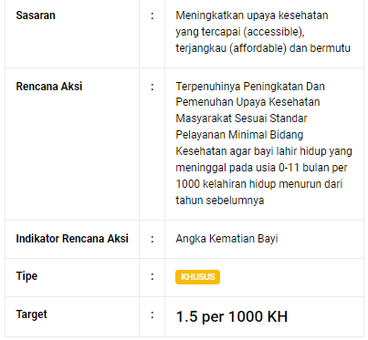
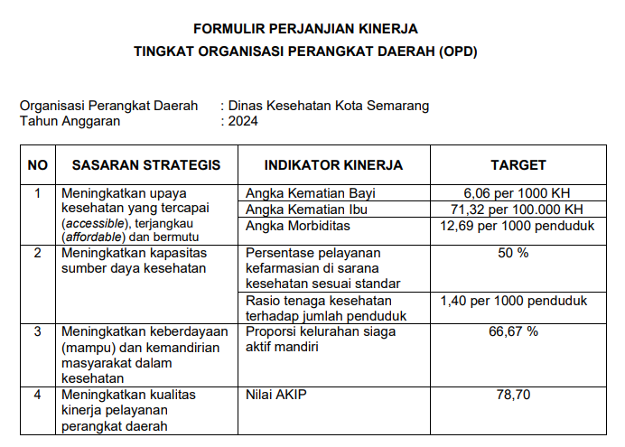
RELEVANSI TERHADAP PENCAPAIAN IKU
Indikator rencana aksi tidak sama dengan indikator sasaran.

Slide 14
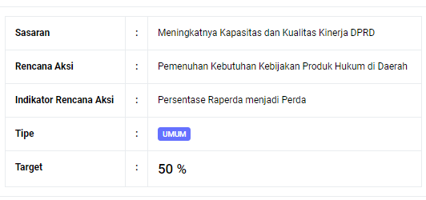
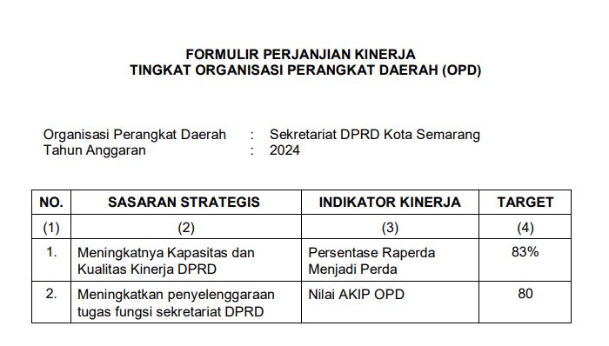
RELEVANSI TERHADAP PENCAPAIAN IKU
Indikator rencana aksi tidak sama dengan indikator sasaran.

Slide 15
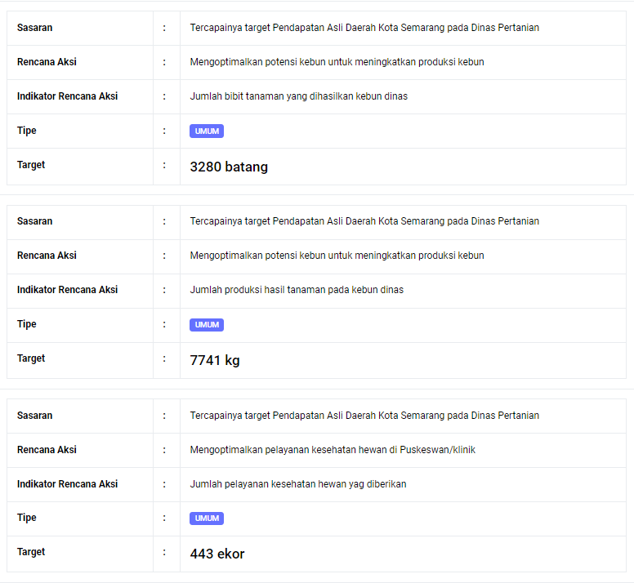
RELEVANSI TERHADAP PENCAPAIAN IKU
Rencana aksi terkait pencapaian PAD pada OPD yaitu aktivitas yang menunjang tercapainya target PAD pada OPD

Slide 16
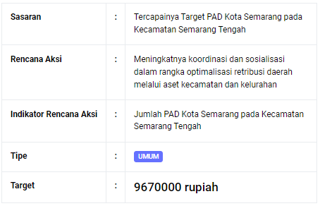
RELEVANSI TERHADAP PENCAPAIAN IKU
Rencana aksi terkait pencapaian PAD pada OPD Bukan nominal PAD yang diperoleh

Slide 17
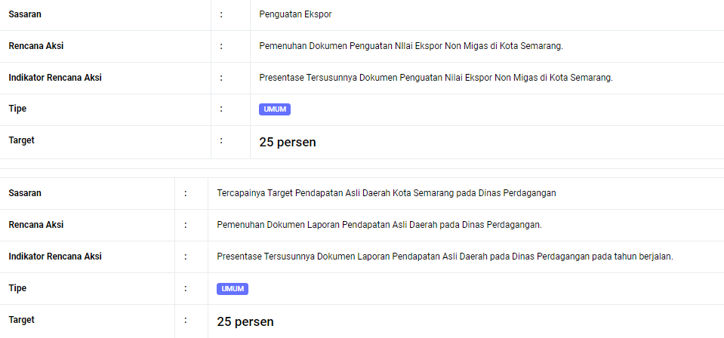
RENCANA AKSI HARUS CUKUP/MEMADAI
Rencana aksi belum memadai karena pemenuhan dokumen kinerja saja tidak cukup dalam mencapai sasaran OPD. Perlu adanya rencana aksi yang lain.

Slide 18
TARGET RENCANA AKSI DISESUAIKAN PER TRIWULAN
Target rencana aksi terdistribusi sampai triwulan IV (secara kumulatif)
Target rencana aksi triwulan IV sama dengan target tahunan

Slide 19
DATA DUKUNG
Hal Yang Perlu Diperhatikan Terkait Data Dukung
Mencantumkan data formulasi masing-masing indikator rencana aksi.
Harus ada legalisasi dari Kepala OPD.
Hanya fokus kepada capaian indikator rencana aksi saja.
Dokumentasi kegiatan.

Slide 20
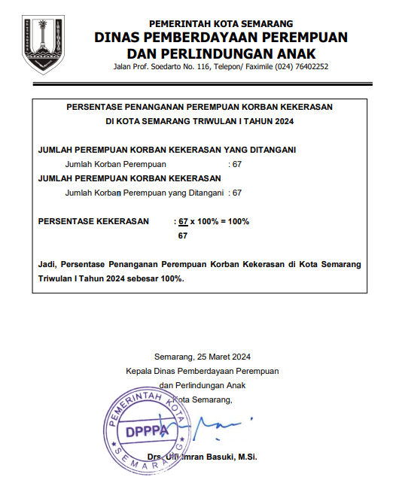
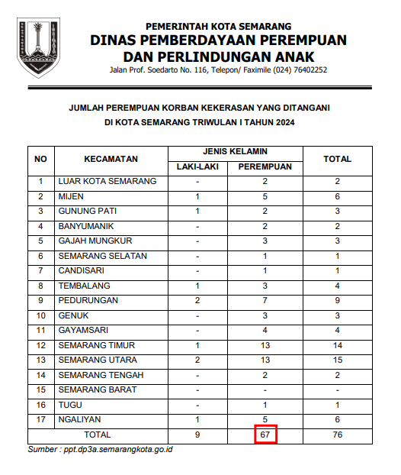
CONTOH FORMAT DATA DUKUNG DAN LAMPIRAN
Terdapat legalisasi dari
Kepala OPD
Pada perhitungan capaian rencana aksi, realisasi harus tercantum pada lampiran

Slide 21
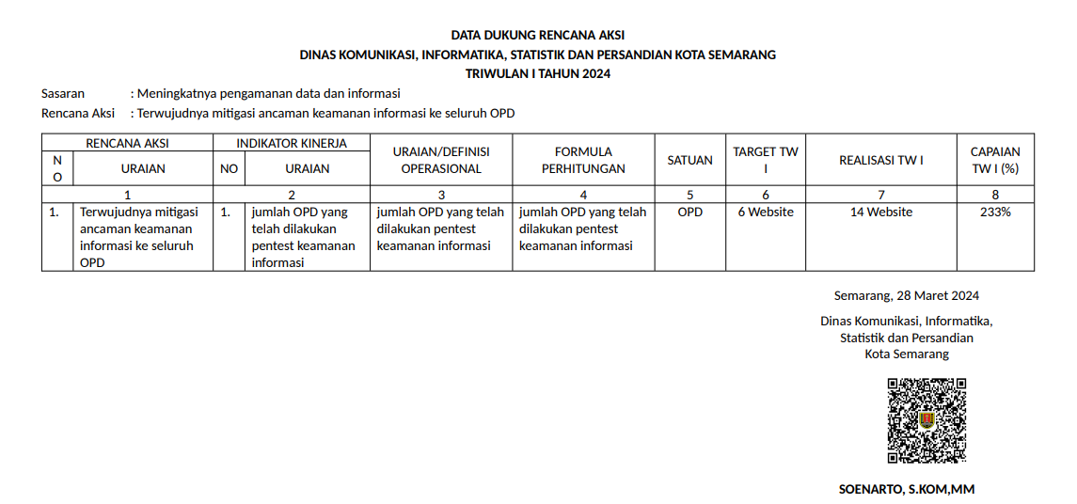
CONTOH FORMAT DATA DUKUNG DAN LAMPIRAN

Slide 22
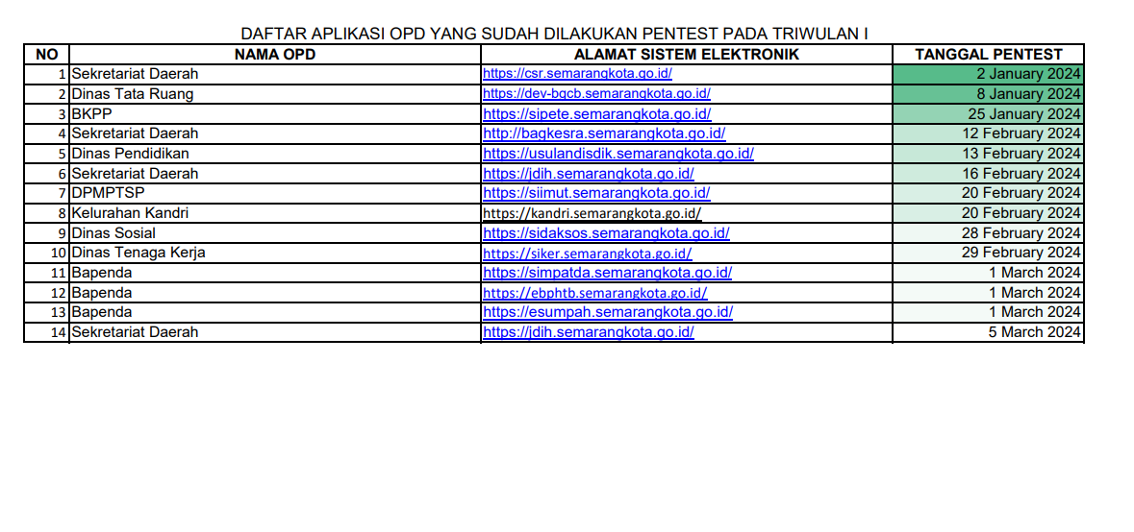
CONTOH FORMAT DATA DUKUNG DAN LAMPIRAN

Slide 23
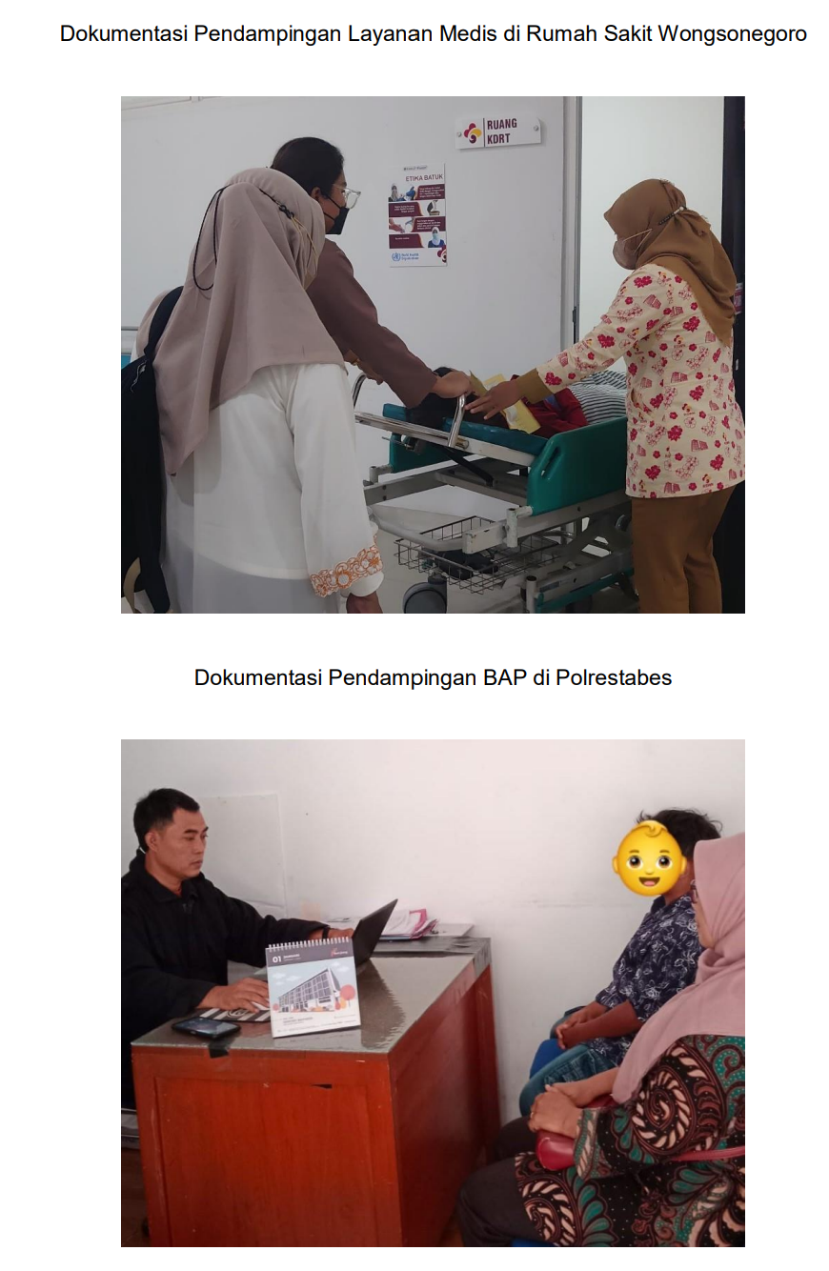
CONTOH FORMAT DATA DUKUNG DAN LAMPIRAN
Terdapat dokumentasi kegiatan

Slide 24
TIM PENDAMPINGAN VERIFIKATOR RENCANA AKSI
NO | NAMA VERIFIKATOR BAPPEDA | OPD YANG DIAMPU
1 | Budi Prakosa, ST, MT | Pengarah
2 | Sugeng Hartanto, S.Sos, MT | Penanggung Jawab
3 | Nur Laela Fitriani, S.Stat | Koordinator Rumpun Pemsosbud
4 | Anisa Nursatyani, SE | 16 Kecamatan
5 | Dhinar Tri Istiwulan, S.E. | Badan Perencanaan Pembangunan Daerah Badan Kepegawaian Pendidikan dan Pelatihan Dinas Kependudukan dan Catatan Sipil
6 | Tsania Luthfi Savitri, S.Kom. | Sekretariat Daerah Sekretariat DPRD Inspektorat Badan Kesatuan Bangsa dan Politik
7 | Yuli Astuti, S.Kom | Dinas Kesehatan Dinas Tenaga Kerja Satuan Polisi Pamong Praja Dinas Pemadam Kebakaran
8 | Rizki Satyalan Sabdono, S.Kom | Dinas Pendidikan Dinas Sosial RSUD KRMT Wongsonegoro

Slide 25
TIM PENDAMPINGAN VERIFIKATOR RENCANA AKSI
NO | NAMA VERIFIKATOR BAPPEDA | OPD YANG DIAMPU
8 | Hafidz Hening Waskito, SE | Dinas Pemberdayaan Perempuan dan Perlindungan Anak Dinas Arsip dan Perpustakaan Dinas Kepemudaan dan Olah Raga Dinas Pengendalian Penduduk dan Keluarga Berencana Badan Riset dan Inovasi Daerah
9 | Wahyu Kartika Rukmi, ST | Koordinator Rumpun Perekonomian
10 | Dewangga Riwicaksana, SE | Badan Pengelolaan Keuangan dan Aset Daerah Badan Pendapatan Daerah Dinas Penanaman Modal dan Pelayanan Terpadu Satu Pintu
11 | Arya Pradana, ST | Dinas Pertanian Dinas Perikanan Dinas Ketahanan Pangan
12 | Fidyastina, SE, Sy | Dinas Koperasi dan Usaha Mikro Dinas Kebudayaan dan Pariwisata Dinas Perdagangan Dinas Perindustrian
13 | Ahmad Muhajirin, S.E. | Koordinator Rumpun Infrastruktur dan Pengembangan Wilayah
14 | Muhammad Dimas Irsyadi, S.ST | Dinas Pekerjaan Umum Dinas Perhubungan Dinas Komunikasi, Informasi, Statistik, dan Persandian
15 | Rini Setyaningsih, ST | Dinas Perumahan dan Kawasan Permukiman
16 | Melody Kinanti Kristiani, ST | Dinas Penataan Ruang Dinas Lingkungan Hidup Badan Penanggulangan Bencana Daerah

Slide 26
PEMERINTAH
KOTA SEMARANG
TERIMA KASIH
Semarang, 16 Juli 2024

Slide 27
